Slide 1

KẾ HOẠCH BÀI DẠY
TRUNG TÂM GDNN-GDTX QUẬN 3 & QUẬN 10
NHÓM 14
2x=
CHUYÊN ĐỀ 1
HỆ PHƯƠNG TRÌNH BẬC NHẤT BA ẨN VÀ ỨNG DỤNG
X-z=12
y+3z=5
X+y+z=10
2x-y=-3
X+3y=1
X-1=
Y-

Slide 2
NỘI DUNG
1. Định nghĩa hệ phương trình bậc nhất ba ẩn
2. Giải hệ phương trình bậc nhất ba ẩn bằng phương pháp Gauss
3. Sử dụng máy tính cầm tay tìm nghiệm của hệ phương trình bậc nhất ba ẩn
Bài 1.
Hệ Phương Trình Bậc Nhất Ba Ẩn

Slide 3
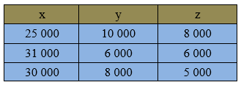
1. Định nghĩa hệ phương trình bậc nhất ba ẩn
Ví dụ: Ba bạn An, Bình, Công đi căn-tin của trường để mua đồ uống. An mua một ly trà sữa, một chai nước suối và một cái bánh ngọt thì An cần trả 43 000đ. Bình mua một ly trà sữa, hai chai nước suối và hai cái bánh ngọt thì Bình cần trả 56 000đ. Công mua một chai nước suối và hai cái bánh ngọt thì Công cần trả 18 000đ. Gọi x, y, z lần lượt là giá tiền của một ly trà sữa, một chai nước suối và một cái bánh ngọt tại căn-tin.
a) Lập các hệ thức thể hiện mối liên hệ giữa x, y, z.
b) Trong bảng dữ liệu sau, chọn các số liệu phù hợp với giá tiền của một ly trà sữa, một chai nước suối và một cái bánh ngọt. Giải thích sự lựa chọn đó.
Hướng dẫn giải:
a) Các hệ thức liên hệ giữa x, y, z:
An mua 1 trà sữa, 1 nước suối, 1 bánh ngọt: x+y+z = 43 000;
Bình mua 1 trà sữa, 2 nước suối, 2 bánh ngọt: x+2y+2z = 56 000;
Công mua 1 nước suối, 2 bánh ngọt: y+2z = 18 000
b) Chọn x = 30 000, y = 8 000, z = 5 000 vì các giá trị này khi ta thay vào x,y,z đều thỏa 3 hệ thức trên.

Slide 4
1. Định nghĩa hệ phương trình bậc nhất ba ẩn
Phương trình bậc nhất ba ẩn là hệ thức có dạng:
trong đó: x, y, z gọi là ba ẩn
a, b, c, d là các số thực cho trước gọi là các hệ số, thoả mãn a, b, c không đồng thời bằng 0.
Hệ ba phương trình bậc nhất ba ẩn là hệ có dạng
Mỗi bộ ba số thỏa mãn đồng thời cả ba phương trình gọi là nghiệm của hệ phương trình.
Chú ý: Hệ ba phương trình bậc nhất ba ẩn còn gọi là hệ phương trình bậc nhất ba ẩn.

Slide 5
1. Định nghĩa hệ phương trình bậc nhất ba ẩn
Ví dụ 1:
Hệ phương trình nào dưới đây là hệ phương trình bậc nhất ba ẩn? Mỗi bộ ba số (1; 5; 2),
(1; 1; 1) và (- 1; 2; 3) có là nghiệm của hệ phương trình bậc nhất ba ẩn đó không?
Gợi ý:
Hệ (2) là hệ phương trình bậc nhất ba ẩn.
(1;1;1) là nghiệm của hệ (2).

Slide 6
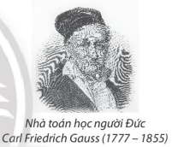
2. Giải hệ phương trình bậc nhất ba ẩn bằng phương pháp Gauss
Ở lớp dưới, chúng ta đã biết cách giải hệ phương trình bậc nhất hai ẩn ( phương pháp thế hoặc phương pháp cộng đại số), đối với hệ phương trình bậc nhất ba ẩn ta sẽ giải như thế nào? Cùng tìm hiểu qua ví dụ sau:
Hệ phương trình (1) có gì đặc biệt?
Biến đổi hệ phương trình (2) về dạng như hệ phương trình (1) và giải.
- Hệ phương trình có dạng như hệ phương trình (1) gọi là hệ phương trình bậc nhất ba ẩn dạng tam giác.
- Mọi hệ phương trình bậc nhất ba ẩn đều biến đổi được về hệ phương trình bậc nhất ba ẩn dạng tam giác.
- Để giải hệ phương trình bậc nhất ba ẩn, ta có thể sử dụng các phép biến đổi tương đương để đưa nó về hệ phương trình bậc nhất ba ẩn dạng tam giác, từ đó tìm nghiệm của hệ.
- Phương pháp giải này gọi là giải hệ phương trình bằng phương pháp Gauss.

Slide 7
2. Giải hệ phương trình bậc nhất ba ẩn bằng phương pháp Gauss
Ví dụ 2: Giải các hệ phương trình bậc nhất ba ẩn sau bằng phương pháp Gauss
Nhóm 1
Nhóm 2
Nhóm 3
Bạn có nhận xét gì về số nghiệm của 3 hệ phương trình trên?
- Một hệ phương trình bậc nhất ba ẩn có thể có nghiệm duy nhất, vô nghiệm hoặc vô số nghiệm.

Slide 8
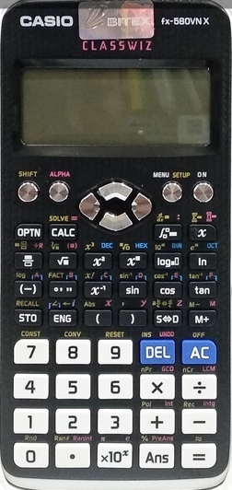
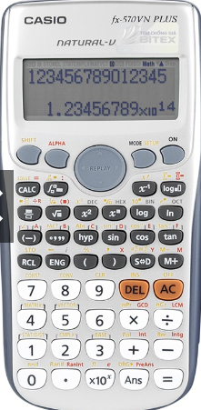
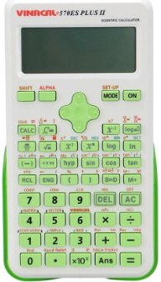
3. Sử dụng máy tính cầm tay tìm nghiệm của hệ phương trình bậc nhất ba ẩn
Sử dụng nhiều máy tính cầm tay khác nhau: Casio fx 580 VN X, casio fx 570 VN Plus, Vinacal fx 570 ES Plus II, v.v…

Slide 9
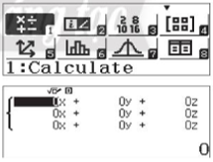

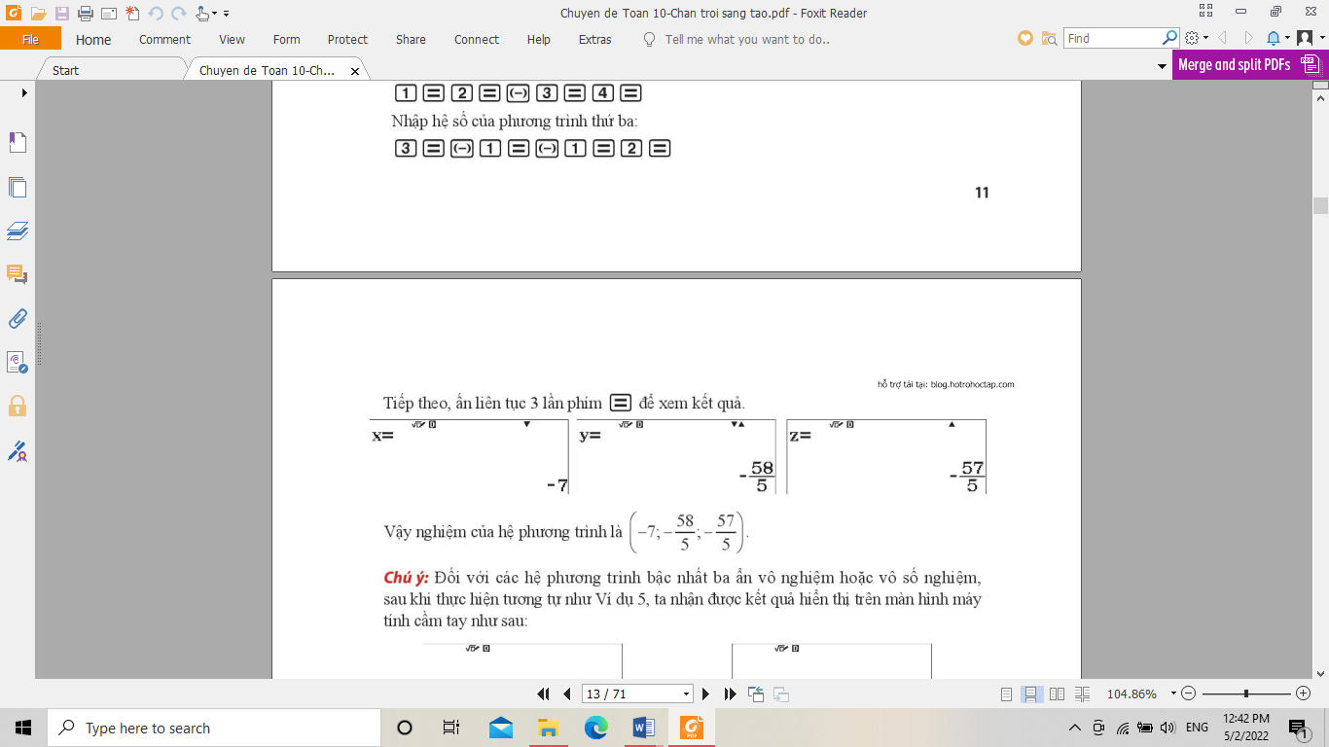
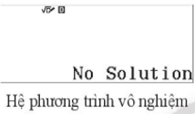
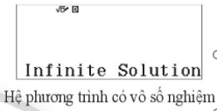
3. Sử dụng máy tính cầm tay tìm nghiệm của hệ phương trình bậc nhất ba ẩn
Hướng dẫn bấm máy giải hệ phương trình bậc nhất ba ẩn trên máy tính cầm tay: Casio fx 580 VN X
Sau khi mở máy, chúng ta bấm phím MENU 9 1 3
Tiếp theo chúng ta nhập hệ số theo đúng thứ tự của ẩn x, y, z
Mỗi hệ số nhập xong chúng ta bấm phím = để chuyển tiếp.
Nếu thiếu ẩn nào thì ta nhập tại đó là 0
Sau khi nhập xong tất cả hệ số thì ta bấm phím = liên tiếp 3 lần sẽ cho ta kết quả của x, y, z
Đó chính là nghiệm của hệ.
Chú ý:
Khi kết quả hiện ra là “No Solution” thì hệ phương trình vô nghiệm.
Khi kết quả hiện ra là “Infinite Solution” thì hệ phương trình có vô số nghiệm.

Slide 10
3. Sử dụng máy tính cầm tay tìm nghiệm của hệ phương trình bậc nhất ba ẩn
Ngoài ra, nếu các em sử dụng những loại máy tính khác có thể hỏi trực tiếp giáo viên hướng dẫn cách bấm.
Ví dụ 3: Tìm nghiệm của các hệ phương trình bậc nhất ba ẩn sau bằng máy tính cầm tay
Đáp án:
a) b) Vô nghiệm c) Vô số nghiệm

Slide 11
Tổng kết và dặn dò
Hết bài này các em cần nắm:
Nhận biết được hệ phương trình bậc nhất ba ẩn
Nhận biết được nghiệm của hệ phương trình bậc nhất ba ẩn.
Sử dụng được máy tính cầm tay để tìm nghiệm của hệ phương trình.
Giải được hệ phương trình bậc nhất ba ẩn bằng phương pháp Gauss.
BTVN
Các em về nhà làm bài:
Bắt buộc: 1,2,3,4 / Sách Chuyên đề học tập Toán 10 trang 12, 13
Khuyến khích: 5 / Sách Chuyên đề học tập Toán 10 trang 13 và các bài tập tham khảo từ các nguồn khác.
Chúc các em vui vẻ

